Slide 1

Group Project
DB 프로젝트
제일 앞줄 조

Slide 2
CONTENTS
1
주제 및 기능 선정
4
테이블 명세서 작성
2
요구사항 정리
5
기능 테스트-쿼리 구현
3
ERD
6
수정과정 및 아쉬운점

Slide 3

주제 및 기능선정
애완동물 커뮤니티
- 주제 선정 이유 :
애완동물을 키우고 있는 회원들이 상품을 사고 팔며 게시판을 통한 소통을
가능하게 하는 것을 목표로 한다.
- 주제에 따른 기능 :
근처에 거주하고 있는 사람들끼리, 혹은 같은 분류의 애완동물을 키우고 있는 사람들끼리
정보를 주고받거나, 상품을 주고받게 하여 모든 애완동물이 많은 관심 속에서 성장할 수 있는
환경을 만들 수 있다.

Slide 4
기능에따른 요구사항
1. 펫종류는 '강아지', '고양이', '새', '기타'가 존재한다.
2. 주소는 '서울시', '수원시', '화성시', '기타'가 존재한다.
3. 회원가입 시 아이디, 주민등록번호, 비밀번호, 이름, 나이, 성별, 주소는 필수로 입력한다.
(NOT NULL)
4. 회원가입 시 주민등록번호 하나 당 아이디를 하나만 생성할 수 있다. (UNIQUE)
5. 회원은 아이디로 식별한다. (PRIMARY KEY)
6. 회원의 성별은 '남'과 '여'로만 구분한다. (CHECK)
7. 펫 등록 시 등록번호, 이름, 성별은 필수로 입력한다. (NOT NULL)
8. 펫은 등록번호로 식별한다. (PRIMARY KEY)
9. 펫의 나이를 모를 경우 기본값으로 1을 저장한다. (DEFAULT)
10. 펫의 성별은 '남'과 '여'로만 구분한다. (CHECK)

Slide 5
기능에따른 요구사항
11. 한 회원은 한 종류의 펫을 여러 마리 등록할 수 있으며,
같은 종류의 펫을 여러 회원이 등록할 수 있다.
12. 회원탈퇴 시 탈퇴한 회원이 지닌 펫의 정보도 같이 삭제한다. (ON DELETE CASCADE)
13. 상품 등록 시 이름은 필수로 입력해야한다. (NOT NULL)
14. 상품 등록 시 가격, 갯수의 기본값은 1을 저장한다. (DEFAULT)
15. 상품 가격의 기본 단위는 천이며, 백원까지도 입력이 가능하다. (1=천 / 0.1=백)
16. 상품 등록일은 현재 날짜(년월일)을 기록한다. (sysdate)
17. 상품은 상품 번호로 식별한다. (PRIMARY KEY)
18. 한 회원은 여러 상품을 등록할 수 있다.
19. 펫을 등록한 회원만 상품을 등록할 수 있다.
20. 펫과 상품은 같은 종류의 펫으로 검색이 가능하다.

Slide 6
기능에따른 요구사항
21. 회원탈퇴 시 탈퇴한 회원이 지닌 상품의 정보들도 같이 삭제한다. (ON DELETE CASCADE)
22. 게시글 등록 시 제목은 필수로 입력한다. (NOT NULL)
23. 게시글은 게시글 번호로 식별한다. (PRIMARY KEY)
24. 한 회원은 여러 게시글을 작성할 수 있다.
25. 게시글은 같은 종류의 펫이나 같은 지역명으로 검색이 가능하다.
26. 게시글을 작성한 회원이 회원탈퇴를 해도 게시글은 삭제되지 않는다.
27. 게시글을 작성한 회원이 해당 게시글의 내용을 수정할 수 있다.
28. 댓글 작성 시 내용은 필수로 입력한다. (NOT NULL)
29. 댓글은 댓글 번호로 식별한다. (PRIMARY KEY)
30. 한 회원은 여러 댓글을 작성할 수 있다.
31. 게시글이 삭제되면 해당 게시글에 작성된 댓글들도 같이 삭제한다. (ON DELETE CASCADE)

Slide 7
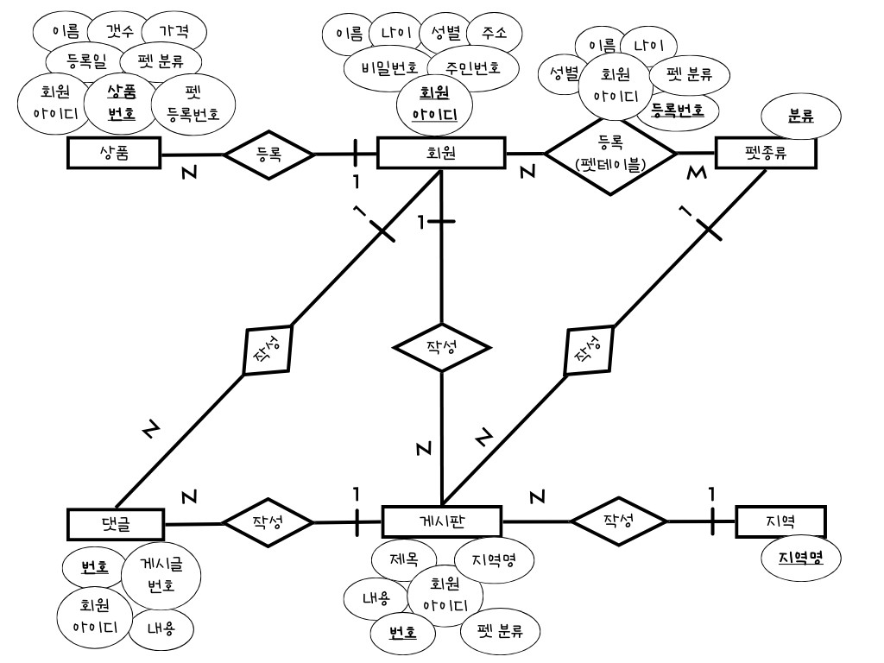
ERD

Slide 8
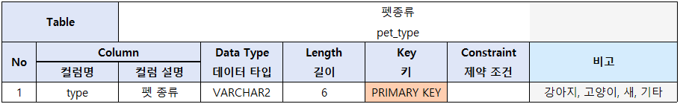
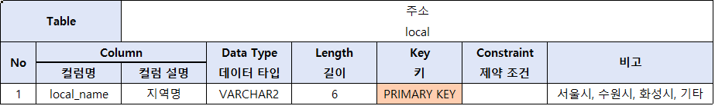
테이블 명세서
펫 종류 테이블
주소 테이블

Slide 9
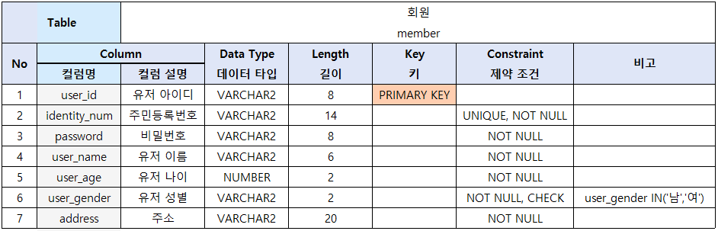
테이블 명세서
회원 테이블

Slide 10
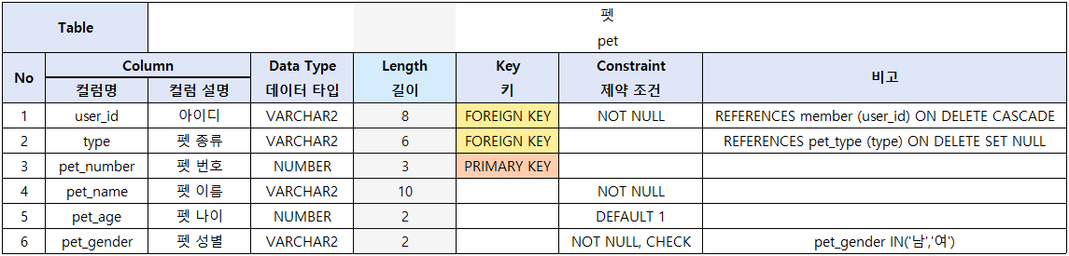
테이블 명세서
펫 테이블

Slide 11
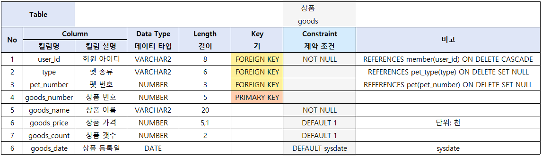
테이블 명세서
상품 테이블

Slide 12
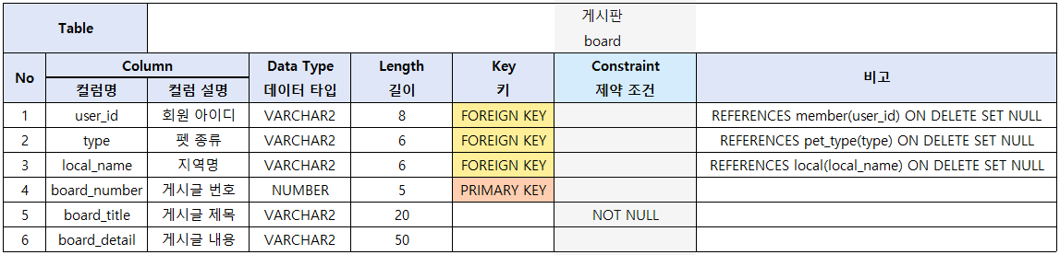
테이블 명세서
게시판 테이블

Slide 13
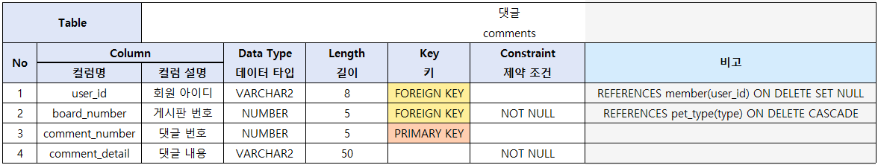
테이블 명세서
댓글 테이블

Slide 14
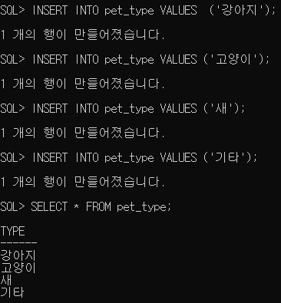
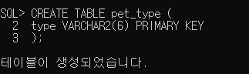
값 입력 및 테이블 출력
테스트 - 쿼리 구현
펫 종류 테이블 생성

Slide 15
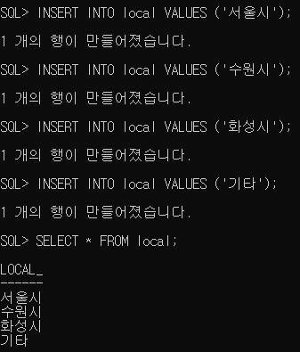
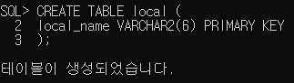
값 입력 및 테이블 출력
테스트 - 쿼리 구현
주소 테이블 생성

Slide 16
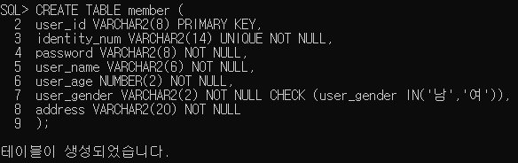
테스트 - 쿼리 구현
회원 테이블 생성

Slide 17
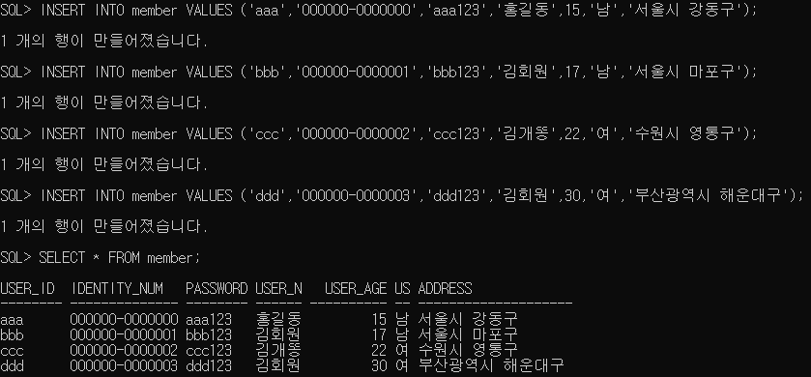
값 입력 및 테이블 출력(회원 테이블)

Slide 18
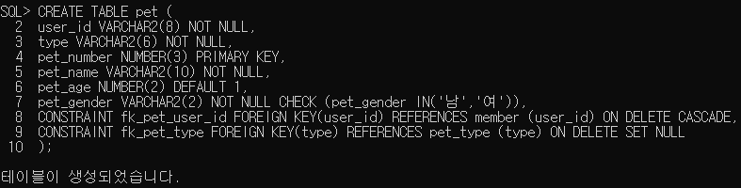
테스트 - 쿼리 구현
펫 테이블 생성

Slide 19
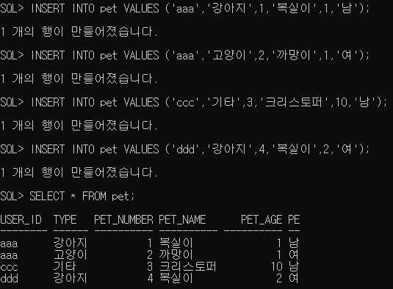
값 입력 및 테이블 출력
(펫 테이블)

Slide 20
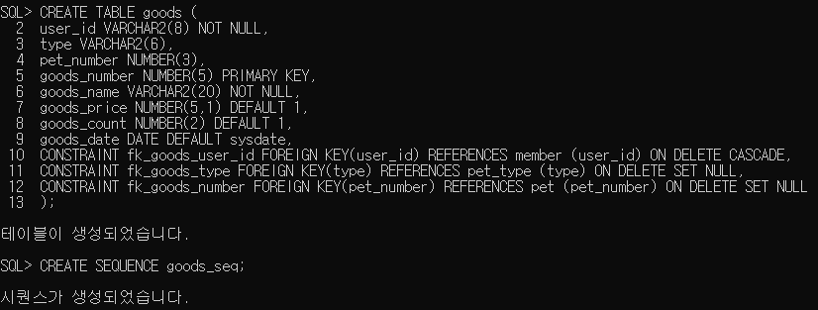
테스트 - 쿼리 구현
상품 테이블 생성

Slide 21
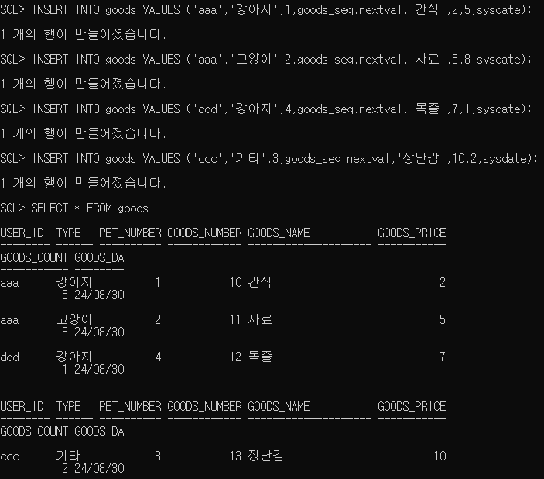
값 입력 및 테이블 출력
(상품 테이블)

Slide 22
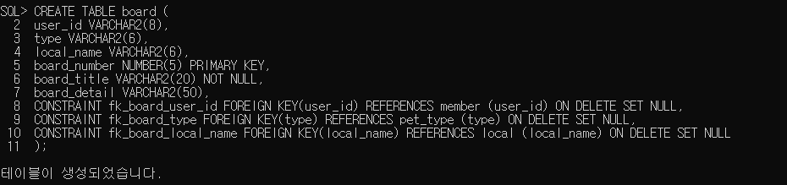
테스트 - 쿼리 구현
게시판 테이블 생성

Slide 23
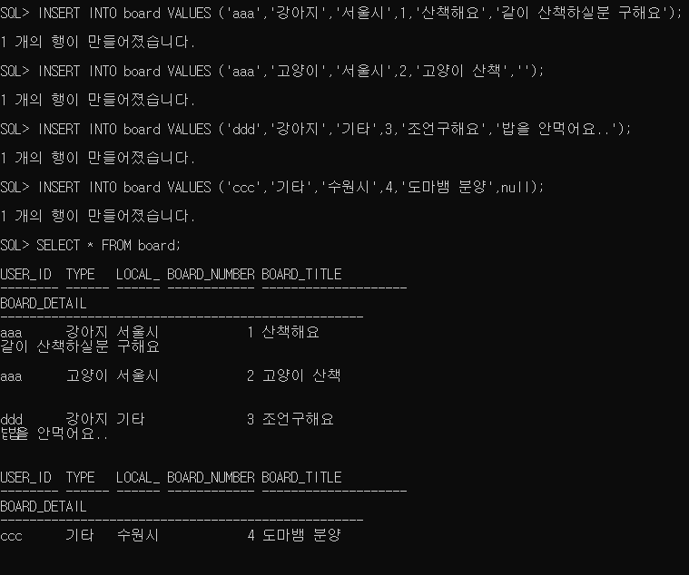
값 입력 및 테이블 출력
(게시판 테이블)

Slide 24
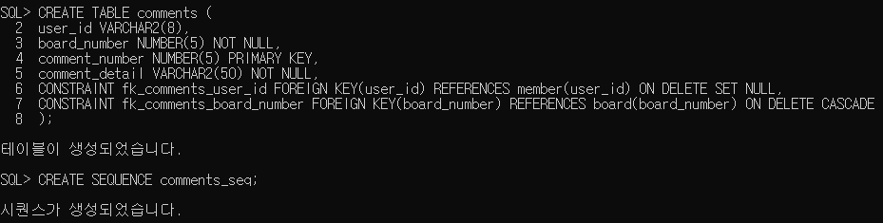
테스트 - 쿼리 구현
댓글 테이블 생성

Slide 25
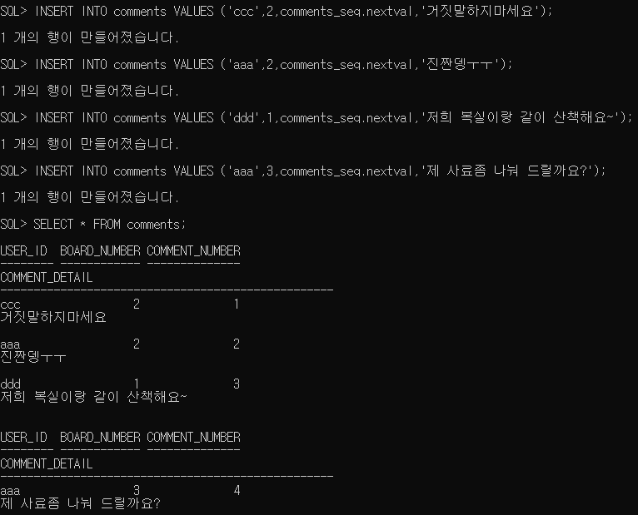
값 입력 및 테이블 출력
(댓글 테이블)

Slide 26
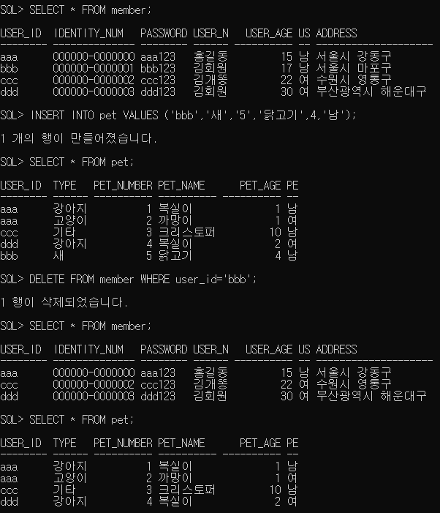
테스트 - 쿼리 구현
(요구사항 구현)
12. 회원탈퇴 시 탈퇴한 회원이 지닌 펫의 정보도 같이 삭제한다.
(ON DELETE CASCADE)

Slide 27
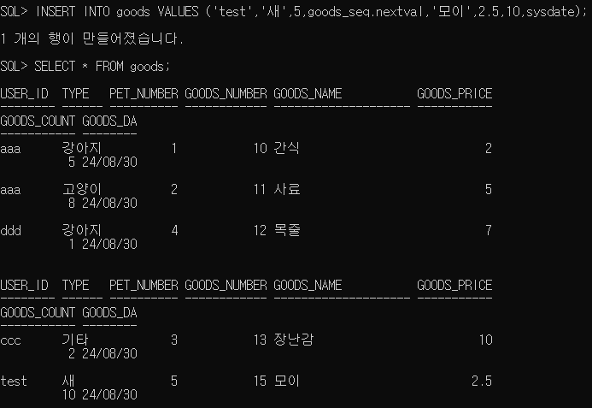
테스트 - 쿼리 구현
(요구사항 구현)
15. 상품 가격의 기본 단위는 천이며,
백원까지도 입력이 가능하다.
(1=천 / 0.1=백)

Slide 28
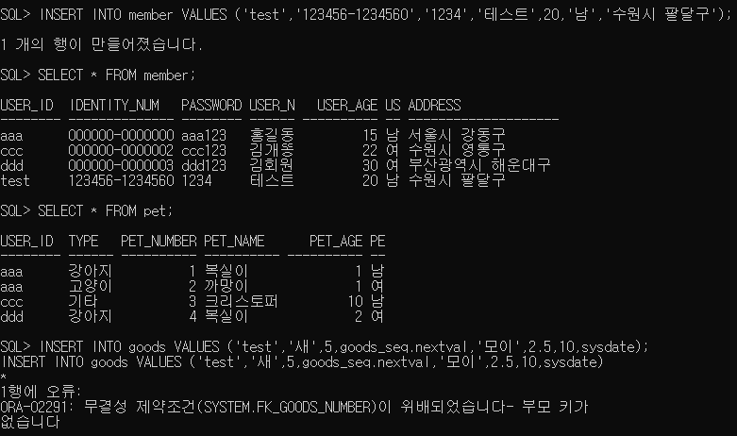
테스트 - 쿼리 구현
(요구사항 구현)
19. 펫을 등록한 회원만 상품을
등록할 수 있다.

Slide 29
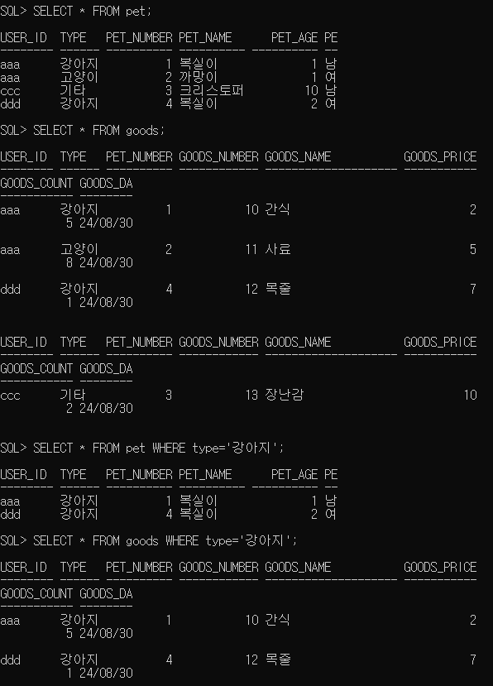
테스트 - 쿼리 구현
(요구사항 구현)
20. 펫과 상품은 같은 종류의 펫으로 검색이 가능하다.

Slide 30
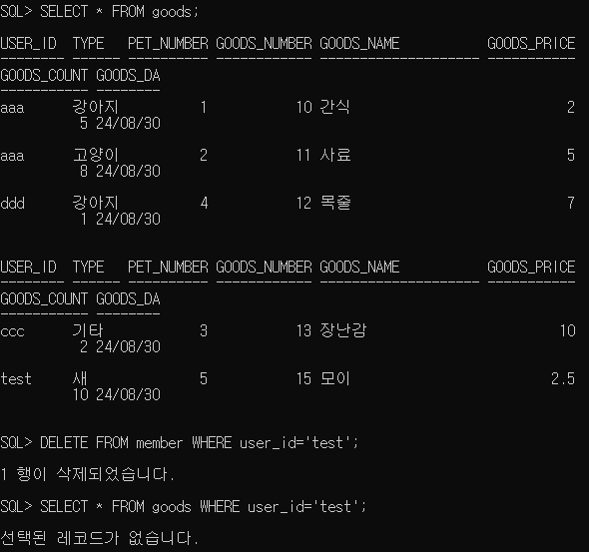
테스트 - 쿼리 구현
(요구사항 구현)
21. 회원탈퇴 시 탈퇴한 회원이 지닌 상품의 정보들도
같이 삭제한다. (ON DELETE CASCADE)

Slide 31
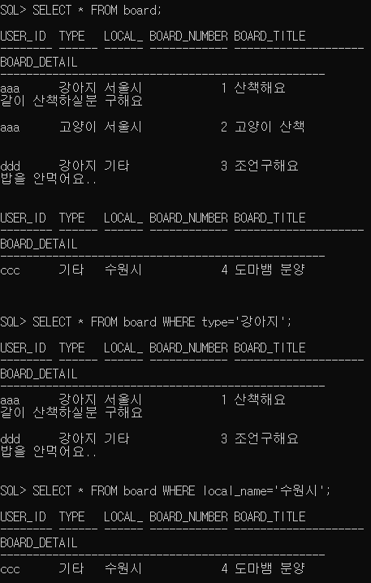
테스트 - 쿼리 구현
(요구사항 구현)
25. 게시글은 같은 종류의 펫이나 같은 지역명으로
검색이 가능하다.

Slide 32
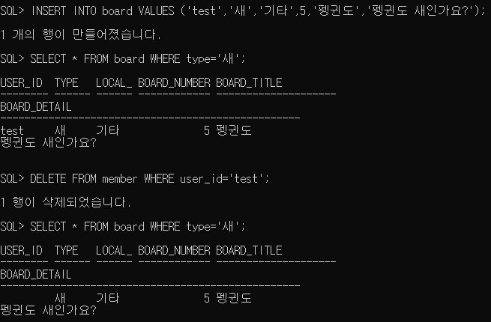
테스트 - 쿼리 구현
(요구사항 구현)
26. 게시글을 작성한 회원이 회원탈퇴를 해도
게시글은 삭제되지 않는다.

Slide 33
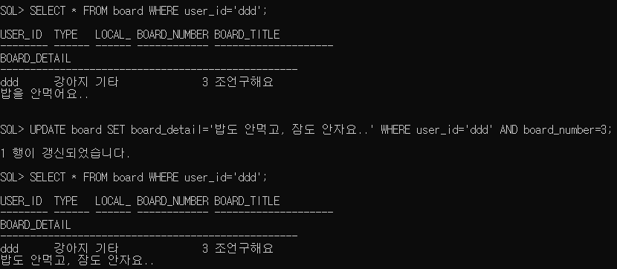
테스트 - 쿼리 구현
(요구사항 구현)
27. 게시글을 작성한 회원이 해당
게시글의 내용을 수정할 수 있다.

Slide 34
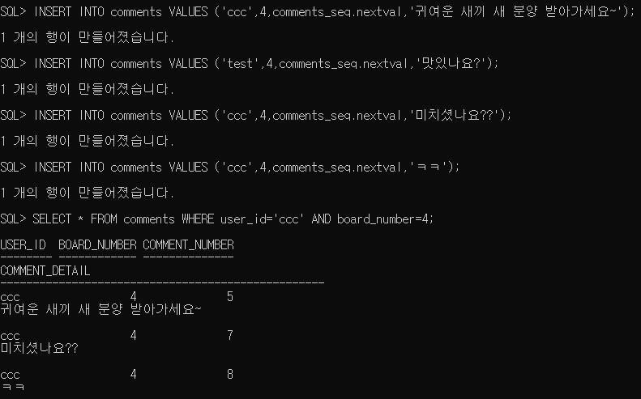
테스트 - 쿼리 구현
(요구사항 구현)
30. 한 회원은 여러 댓글을 작성할 수 있다.

Slide 35
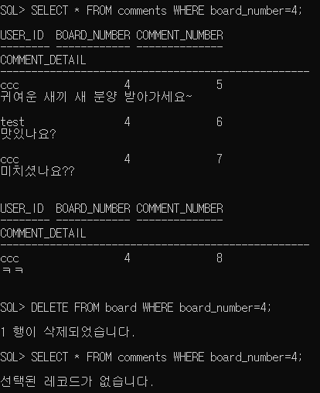
테스트 - 쿼리 구현
(요구사항 구현)
31. 게시글이 삭제되면 해당 게시글에 작성된 댓글들도 같이 삭제한다.
(ON DELETE CASCADE)

Slide 36
아쉬운 점
데이터 베이스로 구현하지 못한 기능
-> 1. 로그인한 회원의 아이디가 게시글을 작성한 회원의 아이디와 같을 경우 수정 및 삭제가 가능하도록 한다.
: ‘27. 게시글을 작성한 회원이 해당 게시글의 내용을 수정할 수 있다.’ 이 요구사항에서,
게시글 수정시, ID 의 조건은 넣지 않고, 자동적으로 제한이 가능하게 하고 싶었지만,
데이터 베이스의 기능 자체만으로는 불가능하며 자바와 같은 추가적인 언어의 기능이
필요하다는 것을 알았다.

Slide 37
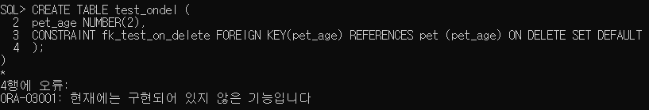
아쉬운 점
데이터 베이스로 구현하지 못한 기능
-> 2. ON DELETE SET DEFAULT 옵션이 오라클에서 구현이 불가능 하였다.(미구현 기능)
:
주소명이 기존에 저장되어있는 값이 없어졌을 때를 대비하여 DEFAULT 값을 ‘기타’로 설정하고 싶었지만,
오라클에서는 ‘ON DELETE SET DEFAULT’이 미구현 기능이여서 불가능했다.
-> 그래서 ‘ON DELETE SET NULL’ 로 대체함

